Slide 1

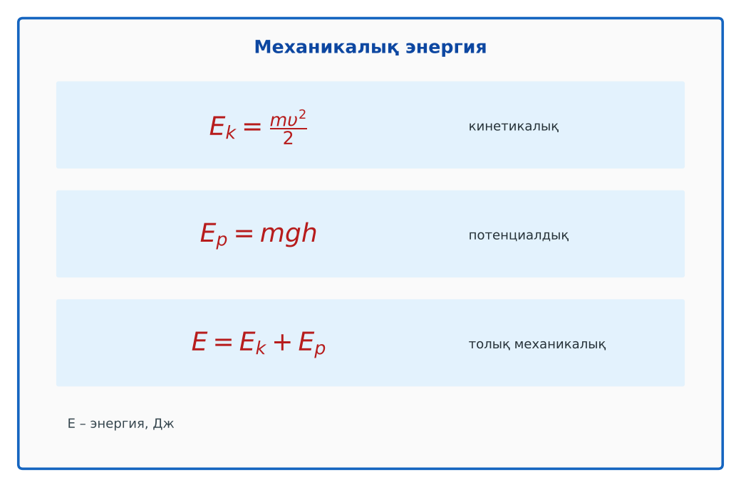
ФИЗИКА · 7-СЫНЫП · 53-САБАҚ
Бөлім: Энергия
Энергия. Кинетикалық энергия. Потенциалдық энергия. Пр. №7
Педагог: Айтбаев С.Б.
Құндылық: Тәуелсіздік және отаншылдық
Notes:
Сабақтың тақырыбы: Энергия. Кинетикалық энергия. Потенциалдық энергия. Пр. №7. Бөлім: Энергия. Ұйымдастыру кезеңі: сәлемдесу, түгендеу, бағалау парағын тарату. (Тақырып пен сурет шертілгенде пайда болады.)

Slide 2

Сабақтың мақсаты
Сабақтың басы · 6 мин
Оқу мақсаттары (бағдарлама)
Сабақ соңында біз:
7.2.3.2 – механикалық энергияның екі түрін ажырату;
7.2.3.3 – кинетикалық энергия формуласын есептер шығаруда қолдану;
7.2.3.4 – жоғары көтерілген дене үшін потенциалдық энергияның формуласын қолдану
1
Механикалық энергияның екі түрін (кинетикалық, потенциалдық) ажыратады
2
E_k = mυ²/2 формуласын есептер шығаруда қолданады
3
E_p = mgh формуласын жоғары көтерілген дене үшін қолданады
4
Энергия мен жұмыстың байланысын мысалмен негіздейді
Notes:
Мақсаттарды бір-бірлеп шертіп ашыңыз. Проблемалық жағдаяттан кейін осы слайдқа оралып, мақсатты оқушылармен бірге тұжырымдаңыз.

Slide 3


Білімді өзектендіру: «Иә – жоқ»
Сабақтың басы · 6 мин
«Қайталау» тақырыбы бойынша 5 тұжырым оқылады, оқушылар «иә» (жасыл) немесе «жоқ» (қызыл) карточкасын көтереді.
Өткен тақырып: Қайталау
Тәуелсіздік және отаншылдық
«Туған жерің – алтын бесігің» (халық мақалы).
Notes:
Әдіс: «Иә – жоқ». «Қайталау» тақырыбы бойынша 5 тұжырым оқылады, оқушылар «иә» (жасыл) немесе «жоқ» (қызыл) карточкасын көтереді. Шерткенде құндылық пен дәйексөз шығады: «Туған жерің – алтын бесігің» (халық мақалы).

Slide 4


Проблемалық жағдаят
Сабақтың басы · 6 мин
Тоқтап тұрған тас пен ұшып келе жатқан тас – қайсысы терезені сындырады? Ал жоғарыдағы тас ше?
Болжамдарыңды айтыңдар! Бүгінгі сабақтың тақырыбы қандай болуы мүмкін?
Notes:
Проблемалық сұрақты оқып, болжамдарды тыңдаңыз. Шерткенде төменгі тапсырма шығады. Жауапқа сабақ соңында қайта оралыңыз.

Slide 5

Жаңа білім
Сабақтың ортасы · 12 мин
Энергия – дененің жұмыс атқару қабілеті; бірлігі – Дж.
Кинетикалық энергия – қозғалыс энергиясы: E_k = mυ²/2.
Потенциалдық энергия – өзара әрекеттесу энергиясы: көтерілген дене E_p = mgh; серпімді деформацияланған дене E_p = kx²/2.
Жұмыс энергияның өзгерісіне тең: A = ΔE.
Кинетикалық және потенциалдық энергия
Notes:
Әдіс: PhET виртуалды зертханасы. Мұғалім PhET симуляциясын интерактивті тақтада көрсетеді, оқушылар жұппен параметрлерді өзгертіп, заңдылықты өздері анықтайды. Тармақтар шерткен сайын бір-бірлеп шығады – әрқайсысын талқылаңыз.

Slide 6

Негізгі формулалар мен ұғымдар
Сабақтың ортасы · 12 мин
Кинетикалық энергия – қозғалыс энергиясы: E_k = mυ²/2.
1
Жұмыс энергияның өзгерісіне тең: A = ΔE.
2
Notes:
Формулаларды шертіп бір-бірлеп ашыңыз. Әр шаманың мағынасын, өлшем бірлігін оқушылардан сұраңыз.

Slide 7

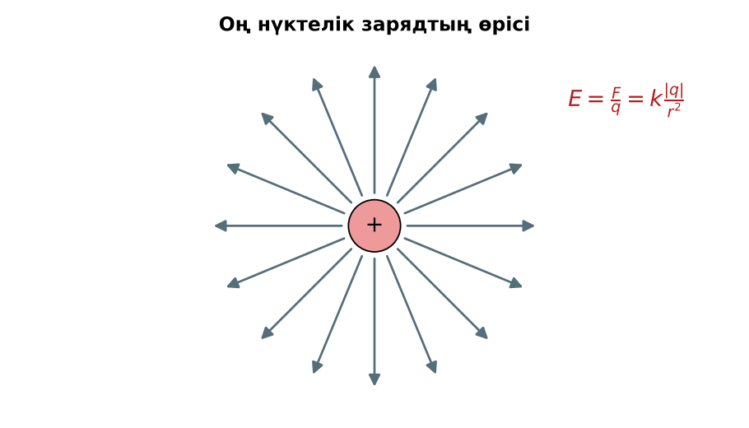
Суретпен жұмыс
Сабақтың ортасы · 12 мин
Суретте не бейнеленген? Қандай физикалық шамалар мен заңдылықтарды көрсетеді? Өз сөзіңмен түсіндір.
Notes:
«Суретті оқу» тапсырмасы: оқушылар жұппен суреттерді сипаттайды, мұғалім жетекші сұрақтар қояды. Суреттер шерткенде кезекпен шығады.

Slide 8


Виртуалды зертхана: PhET
Сабақтың ортасы · 12 мин
Симуляцияны QR-код арқылы ашыңдар.
Параметрлерді өзгертіп, нәтижені бақылаңдар.
Қандай шама қалай өзгереді? Қорытындыны дәптерге жазыңдар.
Сілтеме: https://phet.colorado.edu/en/simulations/energy-skate-park-basics
PhET симуляциясы
Notes:
Симуляцияны интерактивті тақтада көрсетіңіз немесе оқушылар смартфонмен ашады. Тілді беттің жоғарғы жағынан ауыстыруға болады.

Slide 9

Бекіту: «Карусель»
Сабақтың ортасы · 7 мин
Топтар кезекпен әр үстелдегі тапсырманы орындап, келесіге ауысады, алдыңғы топтың шешімін тексереді.
Практикалық жұмыс №7: доптың массасын өлшеп, оны 1 м, 1,5 м биіктікке көтергендегі E_p-ны есептеңдер.
Notes:
Әдіс: «Карусель». Топтар кезекпен әр үстелдегі тапсырманы орындап, келесіге ауысады, алдыңғы топтың шешімін тексереді. Шешімді тақтада бірге тексеріңіз.

Slide 10

Сергіту сәті
Сабақтың ортасы · 2 мин
«Иә – жоқ» қимылы. Дұрыс тұжырымға – қол шапалақ, қате тұжырымға – аяқ тарсылы.
Notes:
Қысқа сергіту сәті – 1–2 минут.

Slide 11

Деңгейлік тапсырмалар
Сабақтың ортасы · 11 мин
С
В
А
С деңгейі
В деңгейі
талдау, жинақтау
А деңгейі
қолдану
білу, түсіну
Деңгейіңді өзің таңда. А деңгейін орындасаң – В деңгейіне өт!
Notes:
Деңгейлер баспалдақ сияқты шерткен сайын шығады. Саралау «Таңдау» арқылы. ЕББҚ оқушыларына: толтырылған үлгі есеп және бос орынды толықтыру тапсырмасы; тапсырманы бөліктерге бөліп беру және қосымша 3–5 минут.

Slide 12

А деңгейі: білу, түсіну
Сабақтың ортасы · 11 мин
А
Энергия түрін анықта: ұшып келе жатқан доп, шкафтағы кітап, созылған серіппе, ағып жатқан өзен, тоқтап тұрған көлік.
Жауабы: E_k: доп, өзен; E_p: кітап, серіппе; көлік – Жерге қатысты энергиясы 0 (тұрса).
Notes:
Жауап кілті шерткенде ғана шығады – оқушылар орындап болғаннан кейін көрсетіңіз. А деңгейі: E_k: доп, өзен; E_p: кітап, серіппе; көлік – Жерге қатысты энергиясы 0 (тұрса).

Slide 13
В деңгейі: қолдану
Сабақтың ортасы · 11 мин
В
Массасы 1,5 т автомобиль 20 м/с жылдамдықпен жүріп келеді. Кинетикалық энергиясын тап. Жылдамдық 2 есе артса, E_k қалай өзгереді?
Жауабы: E_k = 300 000 Дж = 300 кДж; 4 есе артады.
Notes:
Жауап кілті шерткенде ғана шығады – оқушылар орындап болғаннан кейін көрсетіңіз. В деңгейі: E_k = 300 000 Дж = 300 кДж; 4 есе артады.

Slide 14
С деңгейі: талдау, жинақтау
Сабақтың ортасы · 11 мин
С
Массасы 2 кг дене 10 м биіктікте 5 м/с жылдамдықпен ұшып барады. Толық механикалық энергиясын тап; қай түрі көп екенін салыстыр.
Жауабы: E_p = 200 Дж, E_k = 25 Дж, E = 225 Дж; потенциалдық көп.
Notes:
Жауап кілті шерткенде ғана шығады – оқушылар орындап болғаннан кейін көрсетіңіз. С деңгейі: E_p = 200 Дж, E_k = 25 Дж, E = 225 Дж; потенциалдық көп.

Slide 15


Бекіту: Socrative викторинасы
Сабақтың соңы · 7 мин
1
E_k формуласы?
mυ²/2
2
m = 2 кг, h = 5 м: E_p = ?
100 Дж
Socrative
3
Энергияның бірлігі?
Дж
Notes:
Жауаптар жасыл белгімен шерткен сайын бір-бірлеп шығады. 1) mυ²/2; 2) 100 Дж; 3) Дж. Онлайн нұсқасын Socrative платформасында дайындаңыз (https://www.socrative.com/).

Slide 16

Рефлексия: «Бес саусақ»
Сабақтың соңы · 7 мин
Бас бармақ – не білдім; балан үйрек – кімге көмектестім; ортан терек – көңіл-күйім; шылдыр шүмек – не қиын болды; кішкене бөбек – не үйрендім.
9–10 балл
Өте жақсы
7–8 балл
Жақсы
5–6 балл
Қанағаттанарлық
0–4 балл
Қолдау қажет
Notes:
Рефлексияны 2–3 минутта өткізіңіз. Бағалау шкаласы бойынша оқушылар өз балын анықтайды.

Slide 17

Үй тапсырмасы
Сабақтың соңы · 7 мин
А
А деңгейі
В
В деңгейі
С
С деңгейі
§34; 3 есеп.
Үйдегі 5 дененің энергия түрін анықтау.
Су электр станциясындағы энергия түрленуін сызбамен көрсету.
Notes:
Үй тапсырмасы сараланған: оқушы деңгейін өзі таңдайды. Kundelik.kz-ке енгізіңіз.

Slide 18
Сабаққа белсенді қатысқандарыңа рахмет!
«Туған жерің – алтын бесігің» (халық мақалы).
Notes:
Сабақты қорытындылау.

